Slide 1
Fundusze Europejskie dla Warmii i Mazur (FEWiM) 2021-2027
Spotkanie informacyjne
9 kwietnia 2024 r.

Slide 2
Priorytet 6: Edukacja i kompetencje EFS+
Działanie 6.3: Edukacja ogólnokształcąca
Nabór nr FEWM.06.03-IZ.00-001/24
Podstawowe założenia naboru

Slide 3
Celem szczegółowym f)
Wspieranie równego dostępu do dobrej jakości, włączającego kształcenia i szkolenia oraz możliwości ich ukończenia, w szczególności w odniesieniu do grup w niekorzystnej sytuacji, od wczesnej edukacji i opieki nad dzieckiem przez ogólne i zawodowe kształcenie i szkolenie, po szkolnictwo wyższe, a także kształcenie i uczenie się dorosłych, w tym ułatwianie mobilności edukacyjnej dla wszystkich i dostępności dla osób z niepełnosprawnościami.

Slide 4
Edukacja włączająca
Zintegrowana Strategia Umiejętności 2030
Przeciwdziałanie dyskryminacji

Slide 5
Edukacja włączająca

Slide 6
Działanie 1.2
Tworzenie warunków dla realizacji edukacji włączającej, w tym uwzględniającej potrzeby wynikające z niepełnosprawności lub innej niekorzystnej sytuacji.

Slide 7
Kryteria specyficzne dostępu
7. Projekt zakłada, iż 40% uczniów objętych wsparciem w projekcie z danej szkoły/placówki systemu oświaty to uczniowie o specjalnych potrzebach rozwojowych i edukacyjnych.
8. Wnioskodawca zobligowany jest do realizacji działań służących nabyciu kompetencji i/lub uzyskaniu kwalifikacji w zakresie pracy z uczniem o specjalnych potrzebach rozwojowych i edukacyjnych przez minimum 30% nauczycieli zatrudnionych w danej szkole/placówce systemu oświaty objętej wsparciem w projekcie

Slide 8
Zintegrowana Strategia
Umiejętności 2030

Slide 9
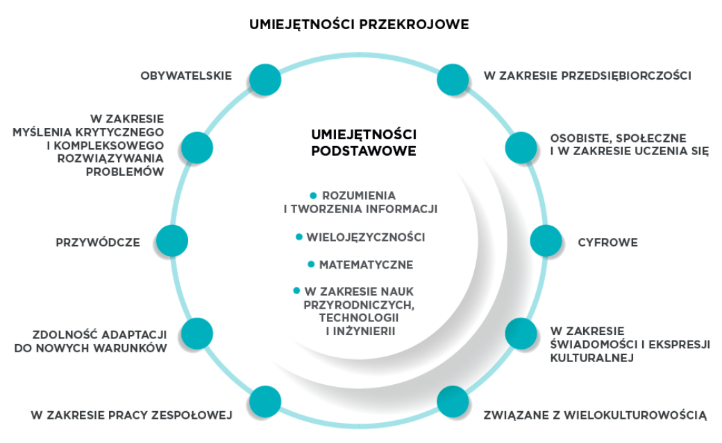
Zintegrowana Strategia Umiejętności 2030

Slide 10
Przeciwdziałanie dyskryminacji

Slide 11
Działanie 1.8
Działania uświadamiające skierowane do uczniów, nauczycieli oraz kadr systemu edukacji związane z przeciwdziałaniem dyskryminacji (w tym ze względu na orientację seksualną).

Slide 12
Kryterium specyficzne dostępu nr 10
Projekt zawiera działania ukierunkowane na kształtowanie postaw antydyskryminacyjnych wszystkich nauczycieli oraz uczniów objętych wsparciem w projekcie.
Kryterium specyficzne premiujące nr 7
Projekt zawiera działania kierowane do rodziców/opiekunów prawnych uczniów szkoły objętej wsparciem w zakresie działań uświadamiających związanych z przeciwdziałaniem dyskryminacji

Slide 13
Dofinansowanie w ramach niniejszego naboru może uzyskać następujący typ projektów wskazany poniżej:
1. Realizacja programów rozwojowych szkół/placówek systemu oświaty prowadzących kształcenie ogólne, poprzez:

Slide 14
1.1 Wsparcie uczniów, w tym m.in. kształtowanie kompetencji kluczowych, umiejętności podstawowych i przekrojowych wynikających z ich indywidualnych potrzeb;
1.2 Tworzenie warunków dla realizacji edukacji włączającej, w tym uwzględniającej potrzeby wynikające z niepełnosprawności lub innej niekorzystnej sytuacji;
1.3 Wsparcie poradni psychologiczno-pedagogicznych jako element współpracy ze szkołami w ramach programów rozwojowych (komplementarnie do działań realizowanych na poziomie krajowym);
1.4 Realizację atrakcyjnych zajęć dla uczniów poza edukacją formalną, służących rozwojowi ich uzdolnień, pasji i zainteresowań, m.in. współpraca z bibliotekami oraz instytucjami kultury;

Slide 15
1.5 Wsparcie nauczycieli oraz kadry wspierającej i organizującej proces nauczania, dające możliwość nabywania oraz doskonalenia umiejętności, kompetencji i kwalifikacji, przygotowujące ich do kształcenia zorientowanego na ucznia i opartego na efektach uczenia zgodnie z ZSU 2030 (tj. wyposażenie nauczyciela w skuteczne metody pracy z uczniem, generujące aktywną rolę ucznia i premiujące samodzielność i kreatywność ucznia) oraz rozwoju osobistego a także w zakresie pracy z dziećmi migrantów i uchodźców (m.in. praca z dziećmi z traumą, w obcym języku) oraz uczniem/słuchaczem ze specjalnymi potrzebami edukacyjnymi, a także promowanie pozytywnego wizerunku nauczyciela;
1.6 Aktywne wsparcie rodzin uczniów, w tym rozwijanie współpracy na linii nauczyciele- rodzice/opiekunowie prawni, pomoc stypendialna (dla uczniów z grup defaworyzowanych) i psychologiczna;
1.7 Działania mające na celu przejście od modelu obejmującego szkoły specjalne do modelu obejmującego szkoły integracyjne.
1.8 Działania uświadamiające skierowane do uczniów, nauczycieli oraz kadr systemu edukacji związane z przeciwdziałaniem dyskryminacji (w tym ze względu na orientację seksualną).

Slide 16
Kwota przeznaczona na dofinansowanie projektów w naborze:
Wartość dofinansowania (90%): | 30 000 000,00 PLN
w tym wsparcie finansowe EFS (85%): | 28 333 333,33 PLN
w tym budżet państwa (5%) | 1 666 666,67 PLN

Slide 17
Wnioskodawca

Slide 18
Podmiotami uprawnionymi do ubiegania się o dofinansowanie w ramach przedmiotowego naboru są:
instytucje nauki i edukacji,
administracja publiczna,
przedsiębiorstwa,
organizacje społeczne i związki wyznaniowe,
służby publiczne,
osoby fizyczne prowadzące działalność gospodarczą lub oświatową na podstawie odrębnych przepisów.

Slide 19
Kryterium specyficzne dostępu nr 1
Wnioskodawcą jest organ prowadzący szkołę/placówkę systemu oświaty, w której realizowany będzie projekt.

Slide 20
Kryterium zerojedynkowe nr 10
Wnioskodawca złożył dopuszczalną liczbę wniosków o dofinansowanie projektu - maksymalnie 1 wniosek w ramach przedmiotowego naboru.

Slide 21
Kryterium specyficzne dostępu nr 2
Wsparcie w projekcie jest skierowane wyłącznie do uczniów i nauczycieli szkół/placówek systemu oświaty prowadzących kształcenie ogólne zlokalizowanych na terenie województwa warmińsko-mazurskiego, z wyłączeniem:

Slide 22
Kryterium specyficzne dostępu nr 2
• szkół/placówek systemu oświaty prowadzących kształcenie ogólne zgodnie ze Strategią ZIT MOF Ełk oraz Strategią ZIT MOF Olsztyn;
Strategia ZIT MOF Ełk: Miasto Ełk, Gmina Ełk
Strategia ZIT MOF Olsztyn: Gmina Olsztyn, Gmina Barczewo, Gmina Dywity, Gmina Gietrzwałd, Gmina Jonkowo, Gmina Purda, Gmina Stawiguda

Slide 23
Kryterium specyficzne dostępu nr 2
• jednostek samorządu terytorialnego wskazanych w § 4 ust. 1 punkt a) Porozumienia Terytorialnego z dnia 18.01.2024 r. zawartego ze Stowarzyszeniem Warmińsko-Mazurskich Samorządów Pogranicza,
Porozumieniem Terytorialnym z dnia 18.01.2024 r. zawartym ze Stowarzyszeniem Warmińsko-Mazurskich Samorządów Pogranicza są to:
gminy wiejskie: Banie Mazurskie, Barciany, Bartoszyce, Braniewo, Budry, Dubeninki, Górowo Iławeckie, Lelkowo, Pozezdrze, Srokowo;
gminy miejsko-wiejskie: Gołdap, Sępopol, Węgorzewo oraz powiat węgorzewski.

Slide 24
Kryterium specyficzne dostępu nr 2
W ramach przedmiotowego naboru udział mogą wziąć niepubliczne organy prowadzące szkoły/placówki systemu oświaty na tych obszarach.

Slide 25
Kryterium specyficzne dostępu nr 2
• szkół/placówek systemu oświaty prowadzących kształcenie specjalne.

Slide 26
Kryterium specyficzne premiujące nr 3
Projekt obejmuje wyłącznie szkoły/placówki systemu oświaty kształcenia ogólnego zlokalizowane na obszarach wiejskich.

Slide 27
Kryterium specyficzne dostępu 15
Wnioskodawca w okresie realizacji projektu prowadzi biuro projektu (lub posiada siedzibę, filię, delegaturę, oddział czy inną prawnie dozwoloną formę organizacyjną działalności podmiotu) na terenie województwa warmińsko-mazurskiego z możliwością udostępniania pełnej dokumentacji wdrażanego projektu oraz zapewniające uczestnikom projektu możliwość osobistego kontaktu z kadrą projektu.

Slide 28
Grupa docelowa

Slide 29
Wsparcie zaplanowane w projekcie musi być skierowane bezpośrednio do następujących grup odbiorców:
uczniowie szkół prowadzących kształcenie ogólne
nauczyciele i kadra zarządzająca, wspierająca i organizująca proces nauczania szkół prowadzących kształcenie ogólne,
rodzice i opiekunowie prawni uczniów wspieranych szkół,
biblioteki/instytucje kultury,
poradnie psychologiczno-pedagogiczne.

Slide 30
Kryteria specyficzne
Przedmiotowy nabór dotyczy wyłącznie projektów realizowanych z zastosowaniem kwot ryczałtowych, w związku z czym określona została maksymalna wartość projektu (łączny koszt projektu), która nie może przekroczyć równowartości 859 300,00 PLN (200 000,00 EUR).
Maksymalna wartość wsparcia finansowego (kosztów bezpośrednich) na jedną szkołę objętą projektem wynosi 400 000,00 zł.

Slide 31
Kryterium specyficzne dostępu 16
Wnioskodawca wraz z wnioskiem o dofinansowanie projektu złożył uzupełniony załącznik: Budżet pomocniczy – kwoty ryczałtowe.

Slide 32
Nabór wniosków o dofinansowanie projektów będzie prowadzony wyłącznie w formie elektronicznej za pośrednictwem systemu SOWA EFS.
Otwarcie naboru – 21 marca 2024r.
Zamknięcie naboru – 6 maja 2024 r.

Slide 33
Systematyka kryteriów
Kryteria ogólne:
zerojedynkowe – 14 kryteriów
punktowe – 7 kryteriów
Kryteria specyficzne: (dla naboru FEWM.06.03-IZ.00-002/24)
dostępu – 16 kryteriów
premiujące – 10 kryteriów
Kryterium etapu negocjacji (zerojedynkowe)

Slide 34
Proces wyboru projektów
OGŁOSZENIE NABORU
OCENA FORMALNO-MERYTORYCZNA
PUBLIKACJA LISTY WNIOSKÓW SKIEROWANYCH DO ETAPU NEGOCJACJI
NEGOCJACJE Ocena kryterium etapu negocjacji
PUBLIKACJA LISTY RANKINGOWEJ WSZYSTKICH WND PODLEGAJĄCYCH OCENIE W RAMACH NABORU
PODPISANIE UMOWY O DOFINANSOWANIE PROJEKTU
PROCEDURA ODWOŁAWCZA

Slide 35
Negocjacje
Negocjacjom podlegają wszystkie wnioski, które spełniły kryteria wyboru projektów i uzyskały wymaganą minimalną liczbę punktów.
Negocjacje muszą zakończyć się w terminie 30 dni roboczych od otrzymania pisma.

Slide 36
Dziękuję za uwagę ☺

